Slide 1
Автор работы: Зыкова (Железцова) Елена Викторовна, воспитатель МДОУ № 27 «Петушок» Г.Саянск иркутская область
«Спасибо деду за
Победу».

Slide 2
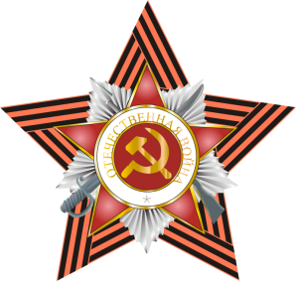
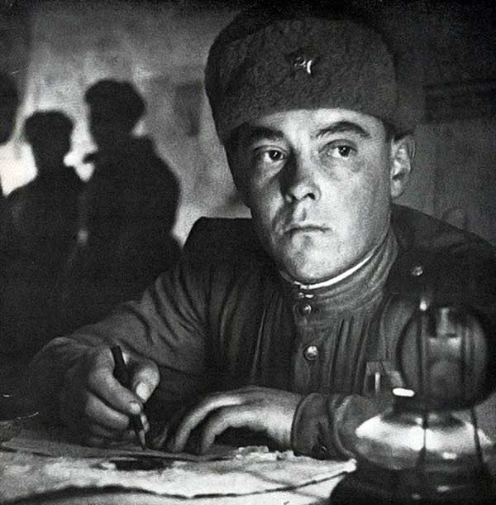
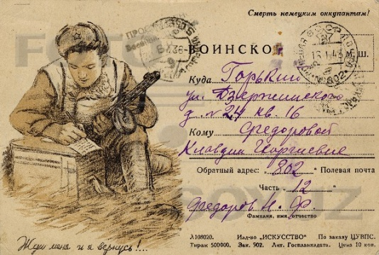
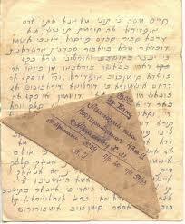
Война…
Война — какое беспощадное и тяжелое время, которое уносит жизни многих ни в чем не повинных людей.
22 июня в 4 часа утра началась ВЕЛИКАЯ ОТЕЧЕСТВЕННАЯ ВОЙНА, продолжавшаяся 1418 дней и ночей.
Согласно статистике 1998 года, общие безвозвратные потери Советской Армии составили 11 944 100 человек, в том числе погибло 6 885 000 человек, пропало без вести, пленено 4 559 000.
В общей сложности Советский Союз потерял 26 600 000 граждан.
Всего в боевых действиях в годы войны участвовало
34 476 700 советских военнослужащих.

Slide 3
Железцов Михаил Андриянович
1916 года рождения,
с. Б.Воронеж,
Зиминского района,
Иркутской области.
Жена Железцова
Евдокия Федоровна.
Танкист 3-го ОУТК
Западного фронта.
Тяжело ранен в боях
по освобождению
Смоленска
10 октября 1943 года.

Slide 4
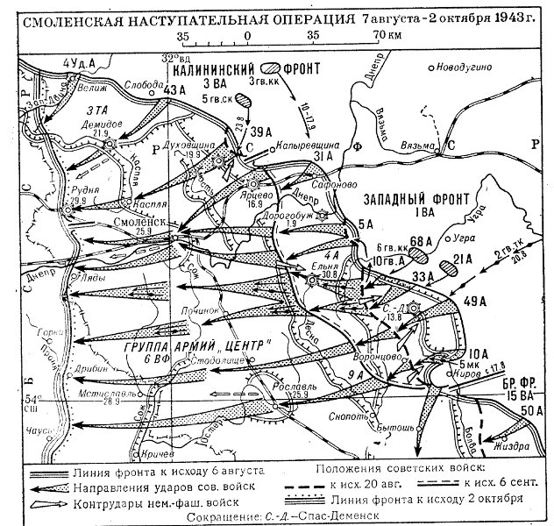

Slide 5
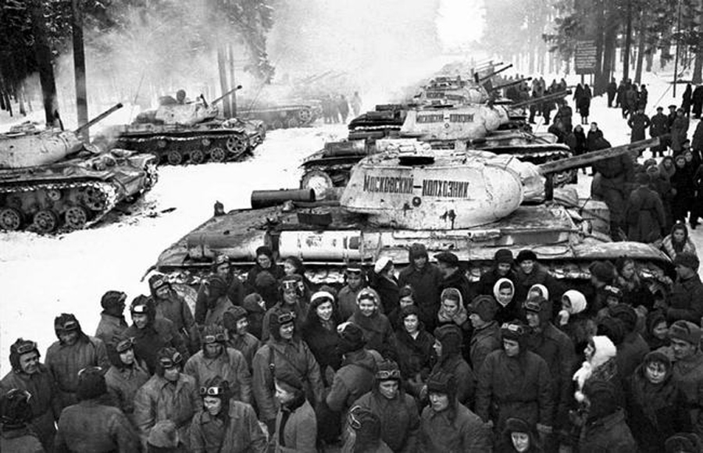
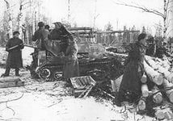
Тяжелые будни
войны- гибель и
ранения

Slide 6
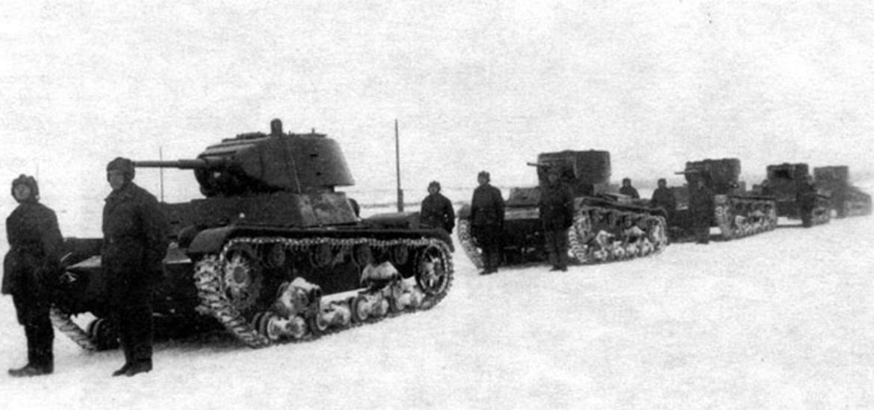
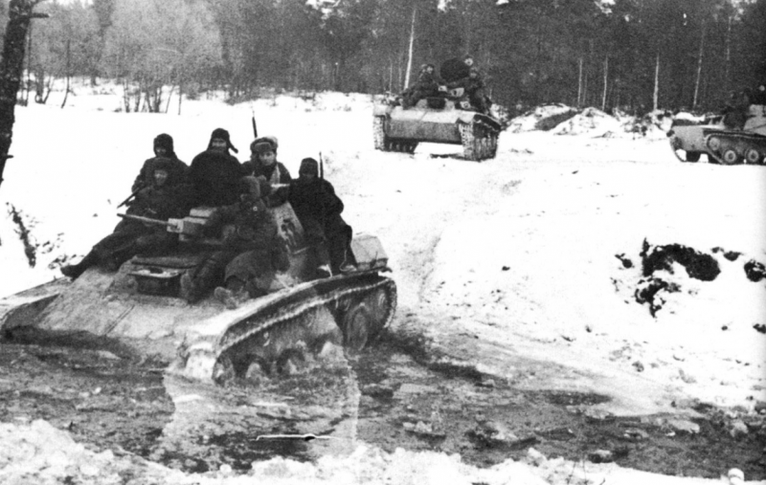
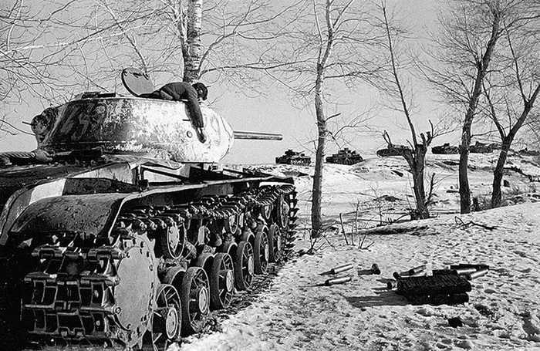
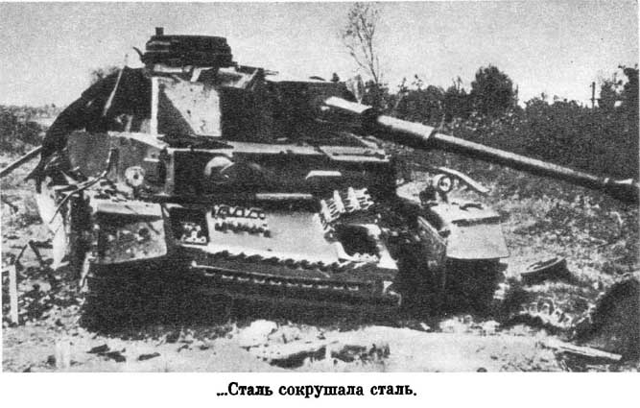

Slide 7
Смоленский госпиталь № 2386

Slide 8
Память жива!

Slide 9
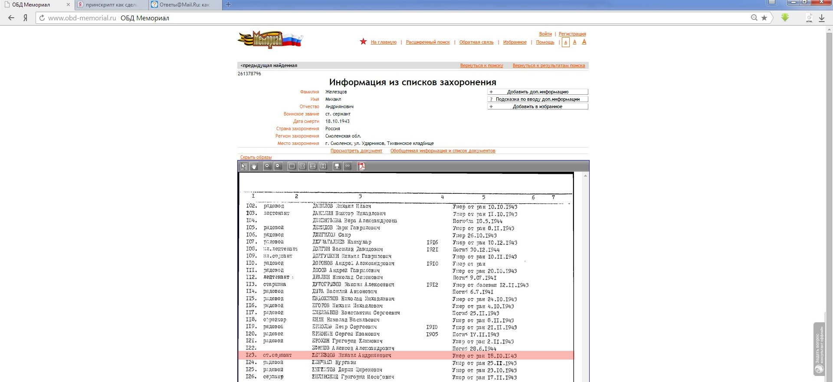

Slide 10
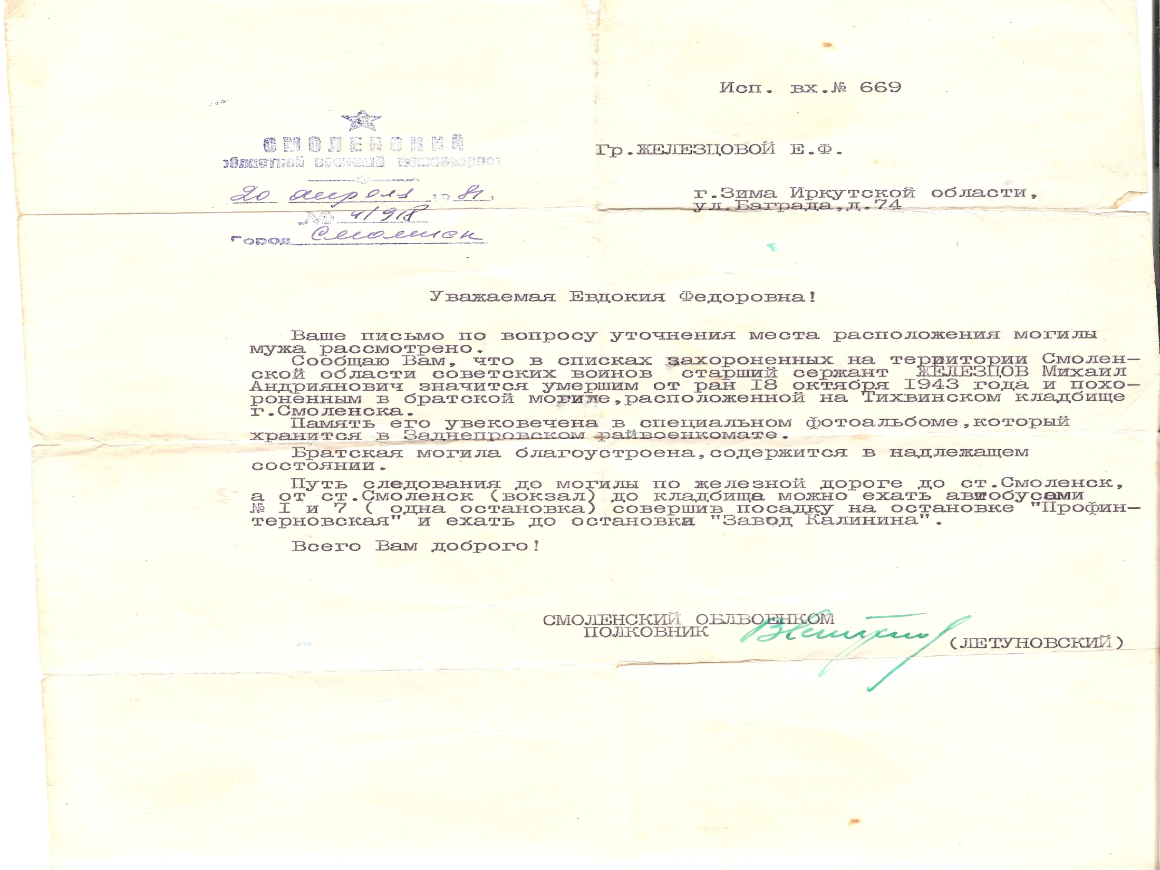

Slide 11
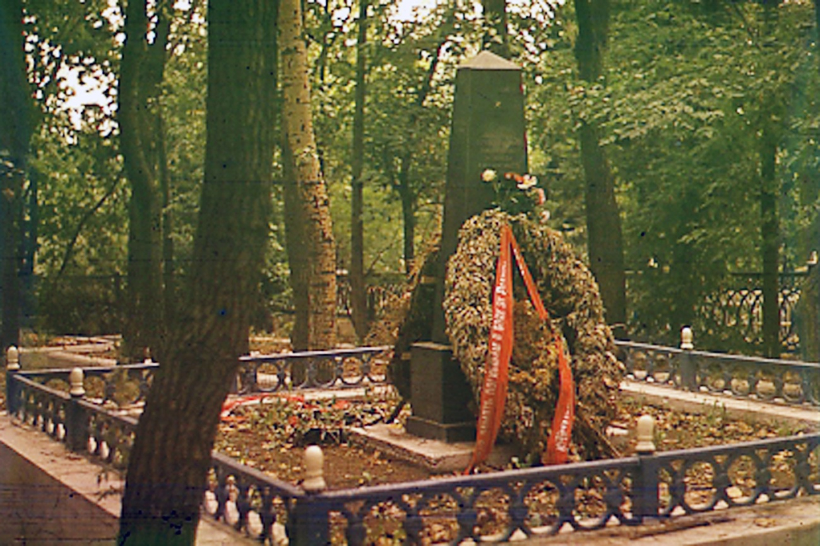
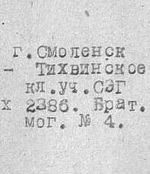
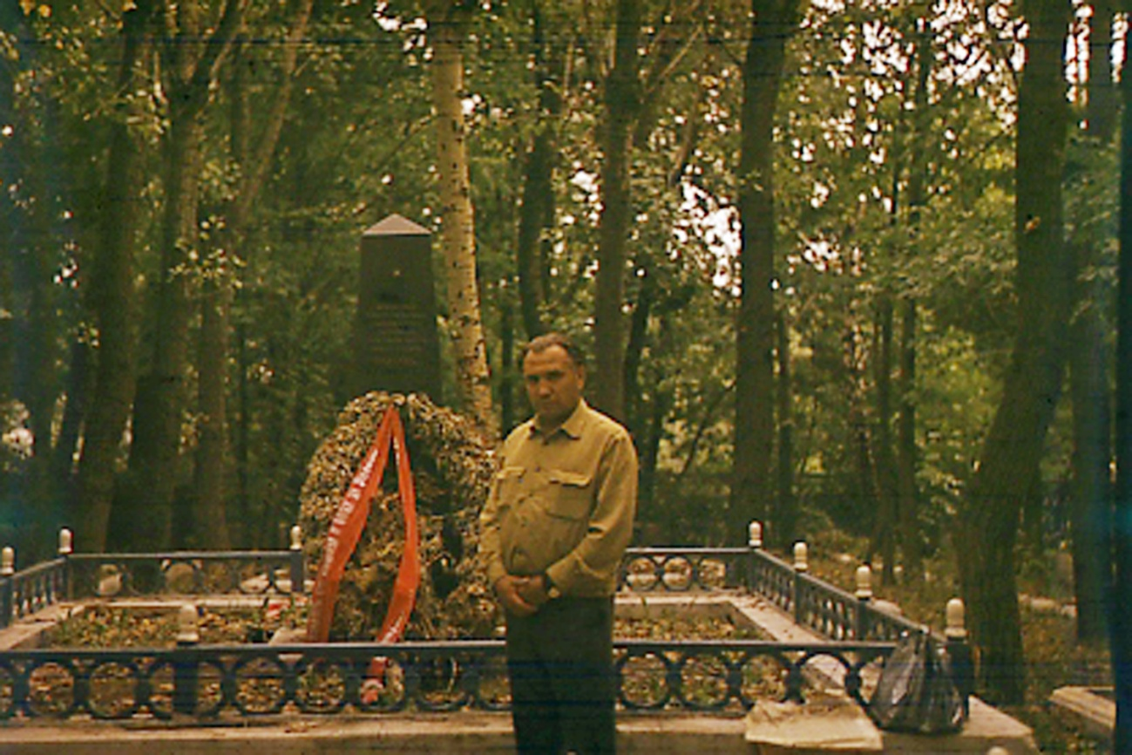
Смоленск .Тихвинское
кладбище. Братская
могила. 1981 год.

Slide 12
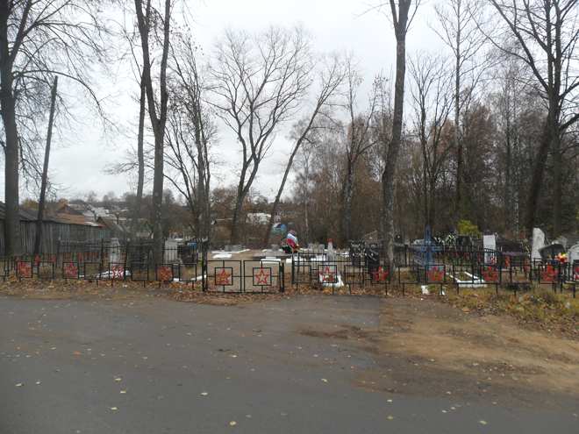
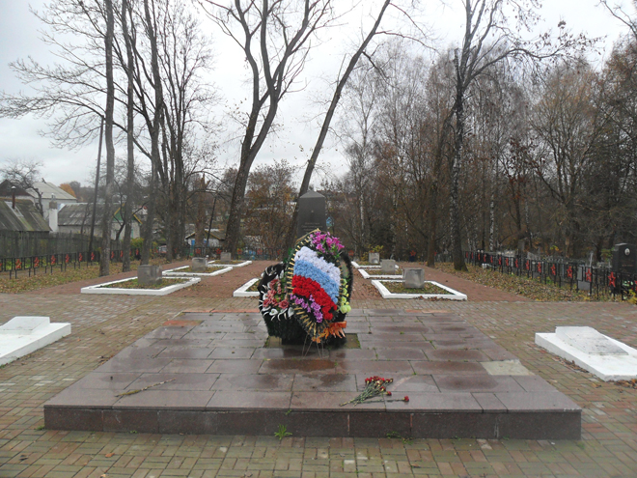
Смоленск .Тихвинское
кладбище, здесь
похоронены 927
советских солдат и
офицеров, умерших от
ран в Смоленском
госпитале № 2386 (наши
дни)

Slide 13
